Slide 1
«Организация детского малого туризма с детьми старшего дошкольного возраста как средства познания окружающего мира»
инструктор по физической культуре МКДОУ № 223
Родионова Ольга Валерьевна
высшая квалификационная категория

Slide 2
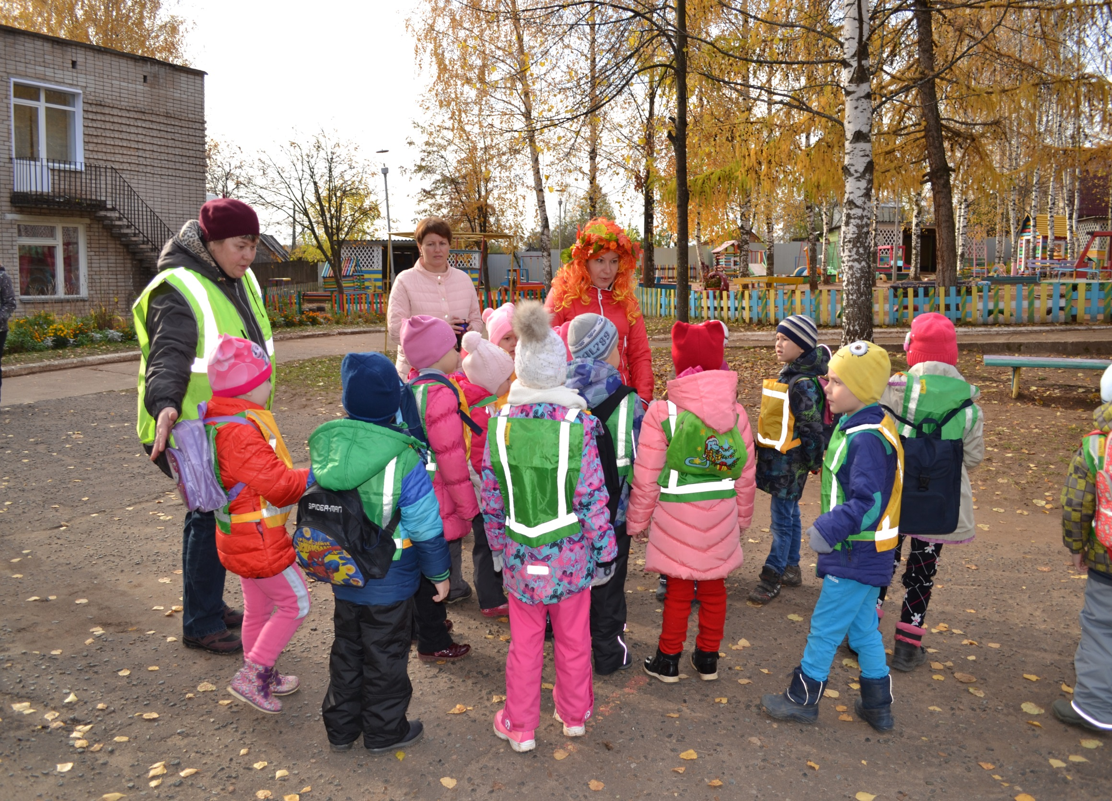
СБОР ДЕТЕЙ

Slide 3
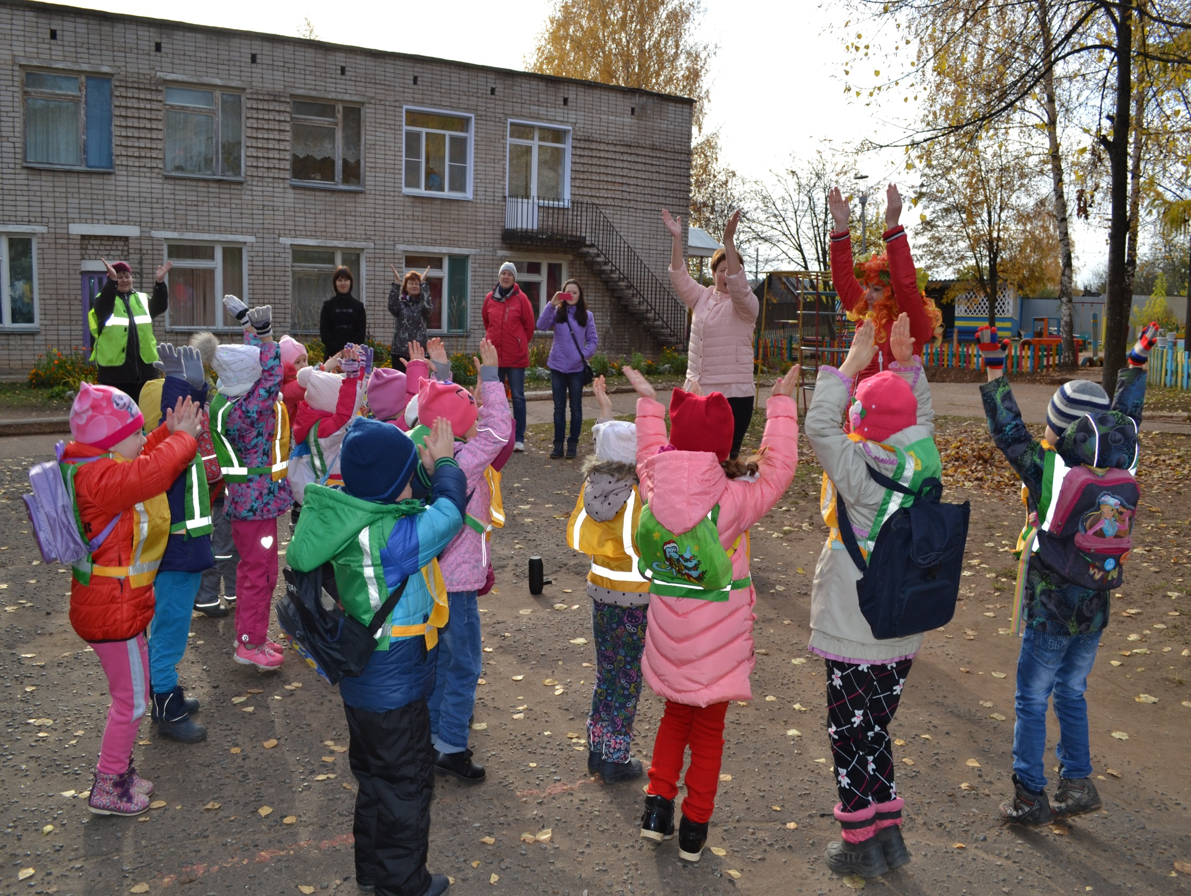
РАЗМИНКА

Slide 4
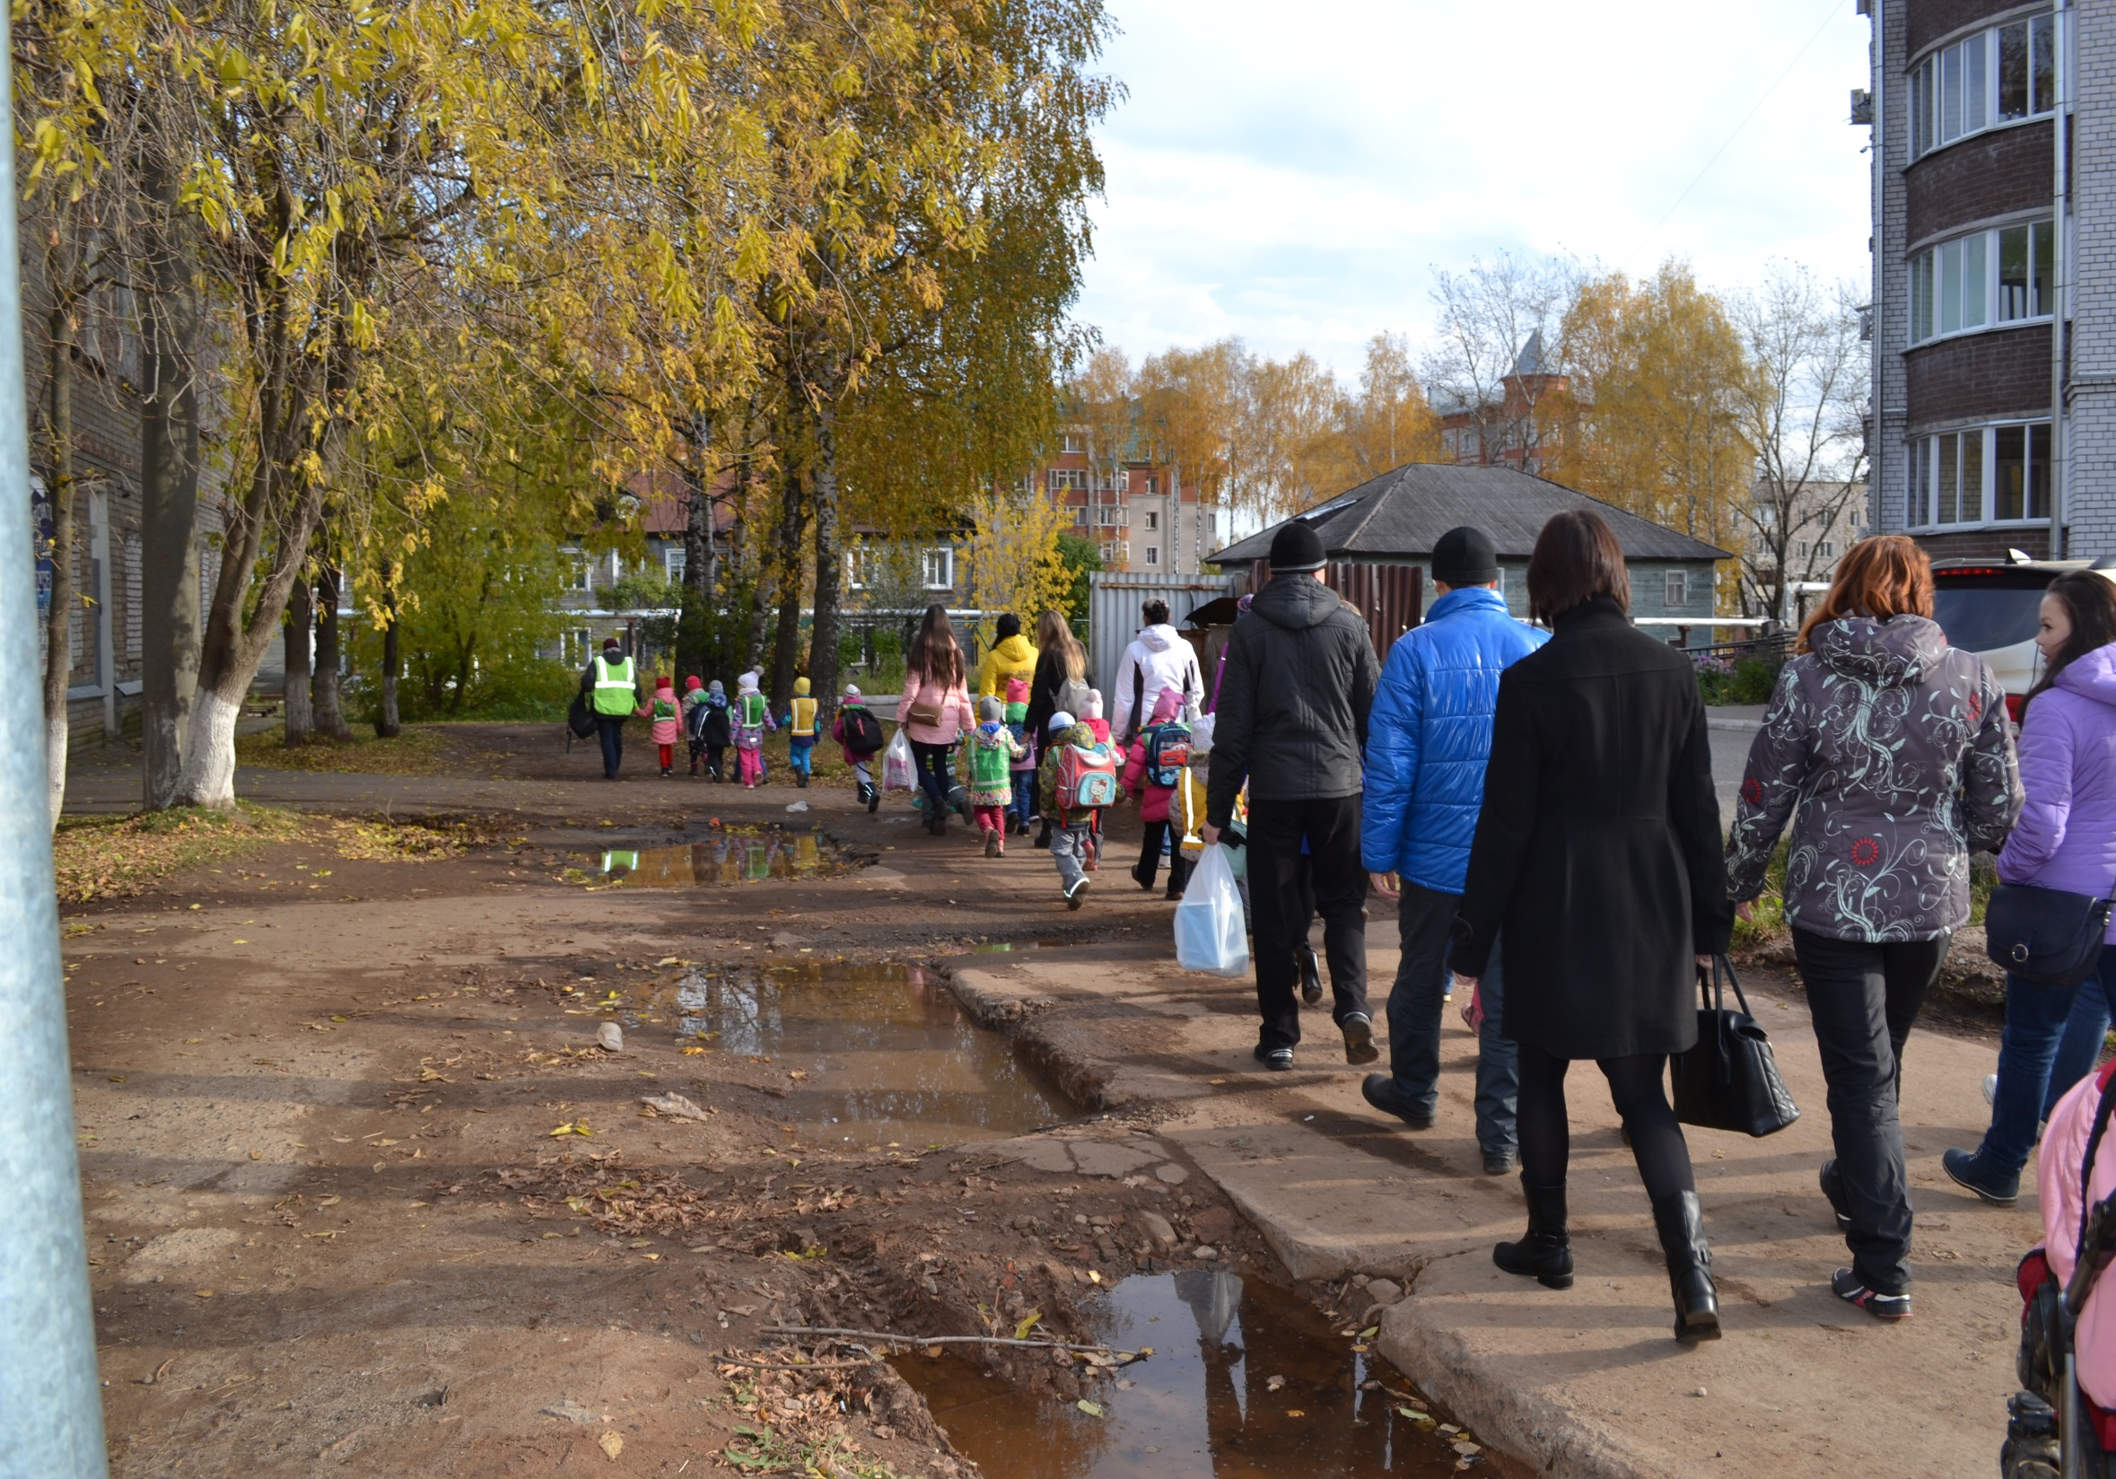

Slide 5
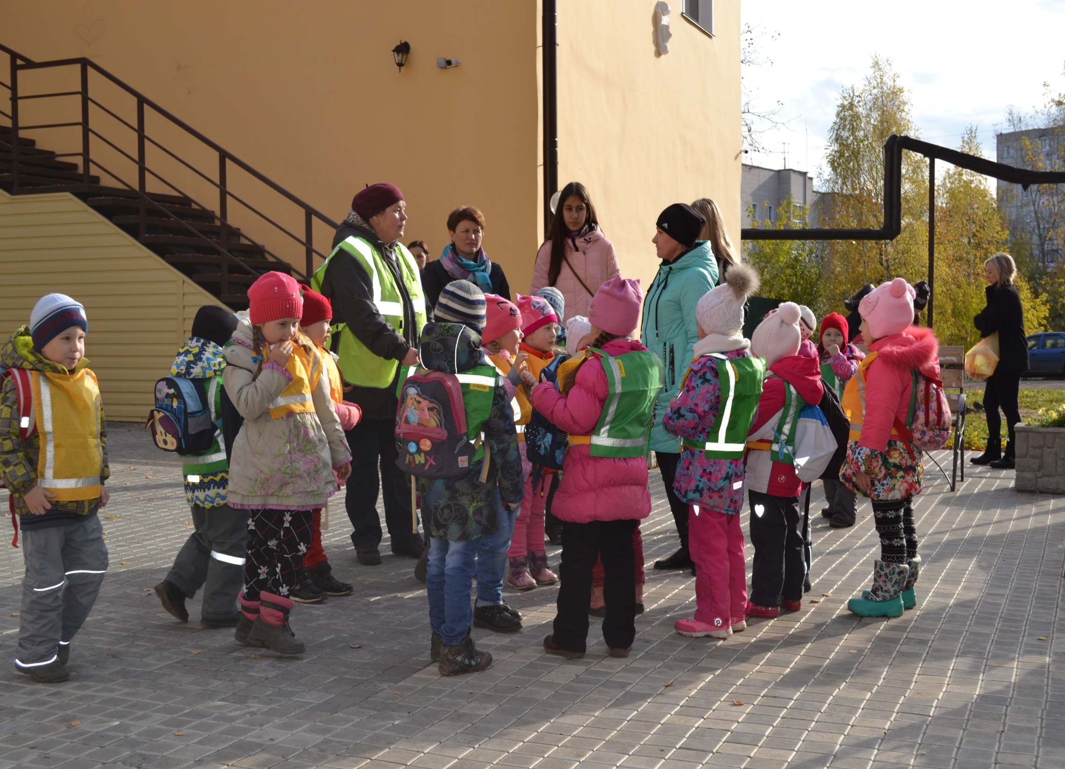
ПРИВАЛ

Slide 6
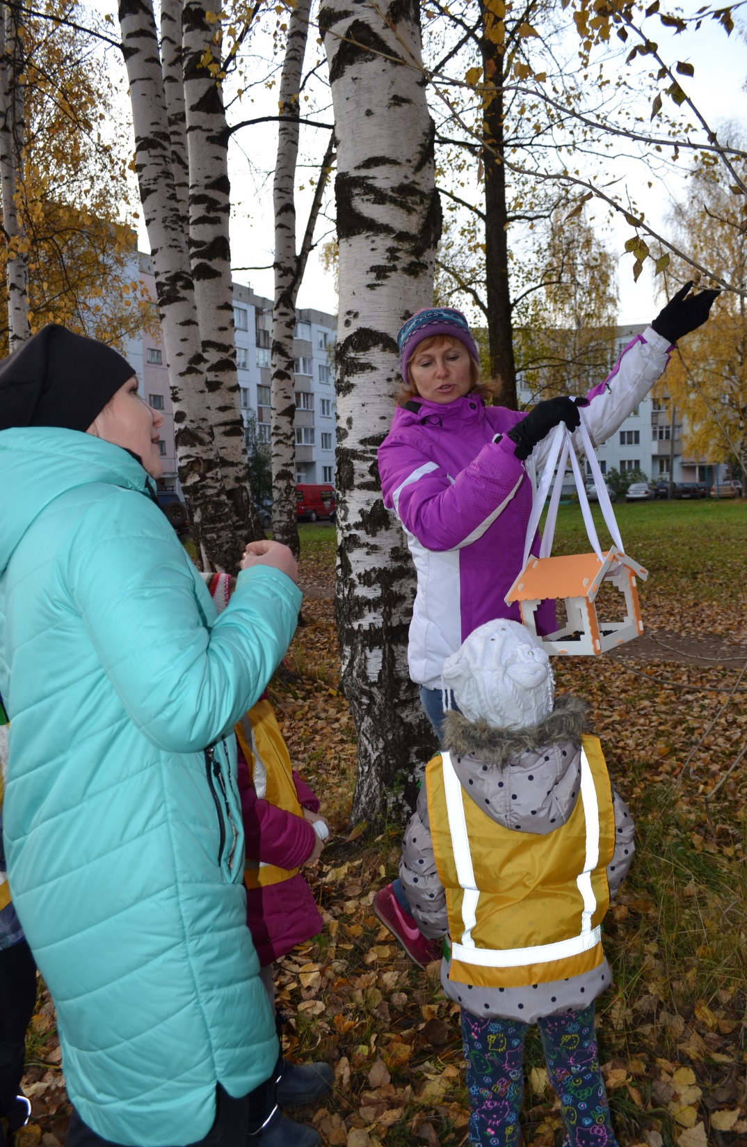
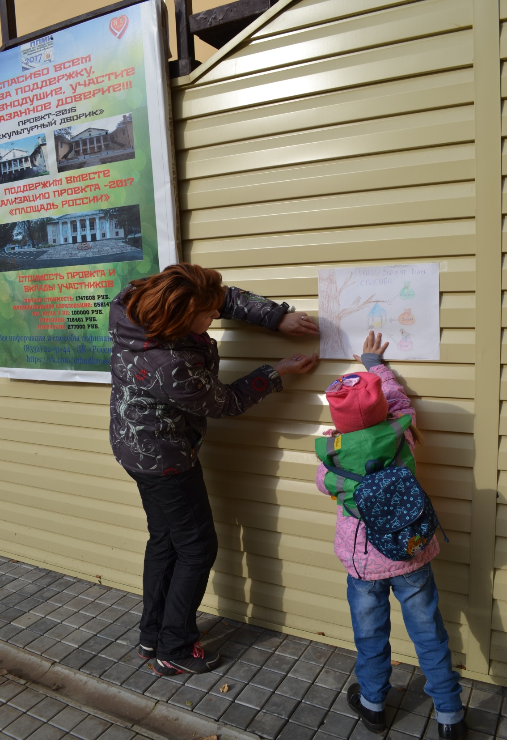

Slide 7
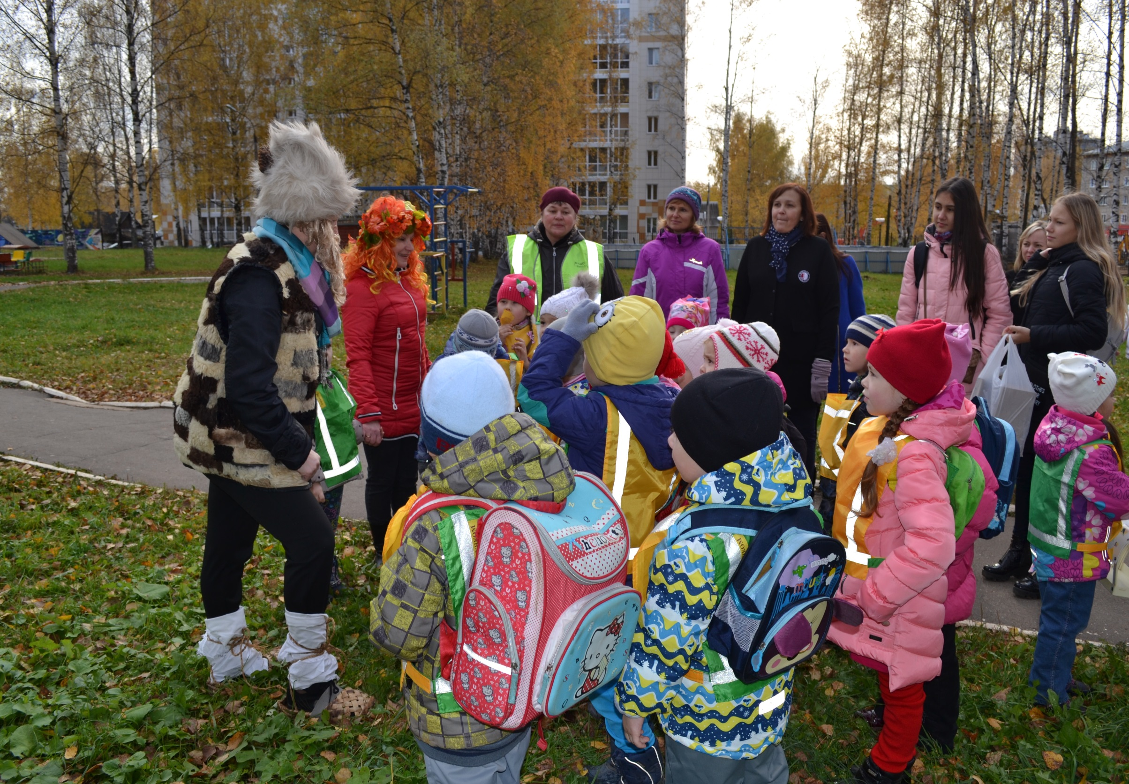
КОНЕЧНЫЙ ПУНКТ ПОХОДА

Slide 8
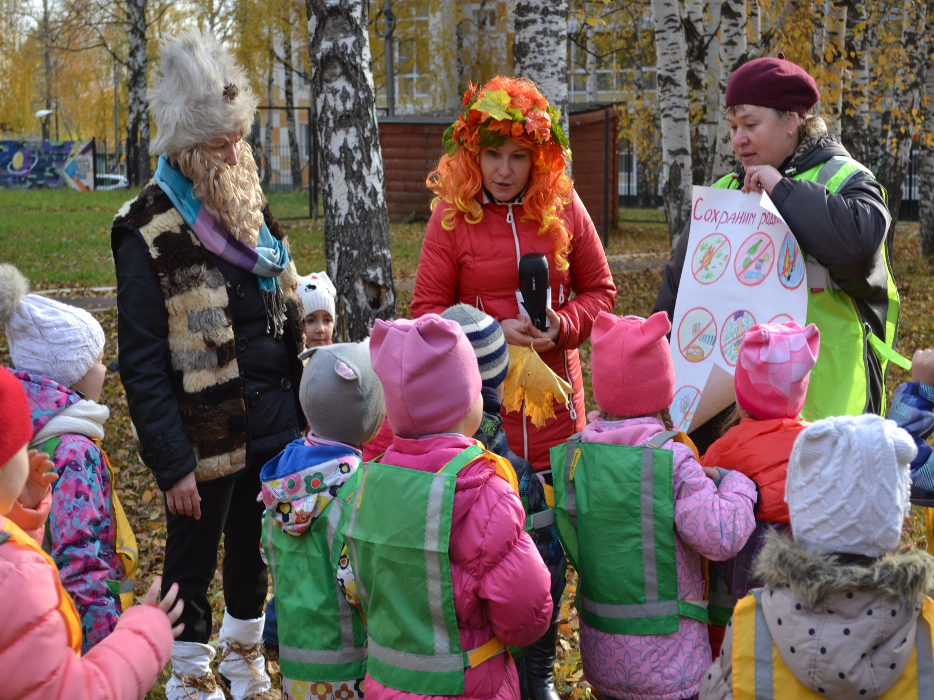
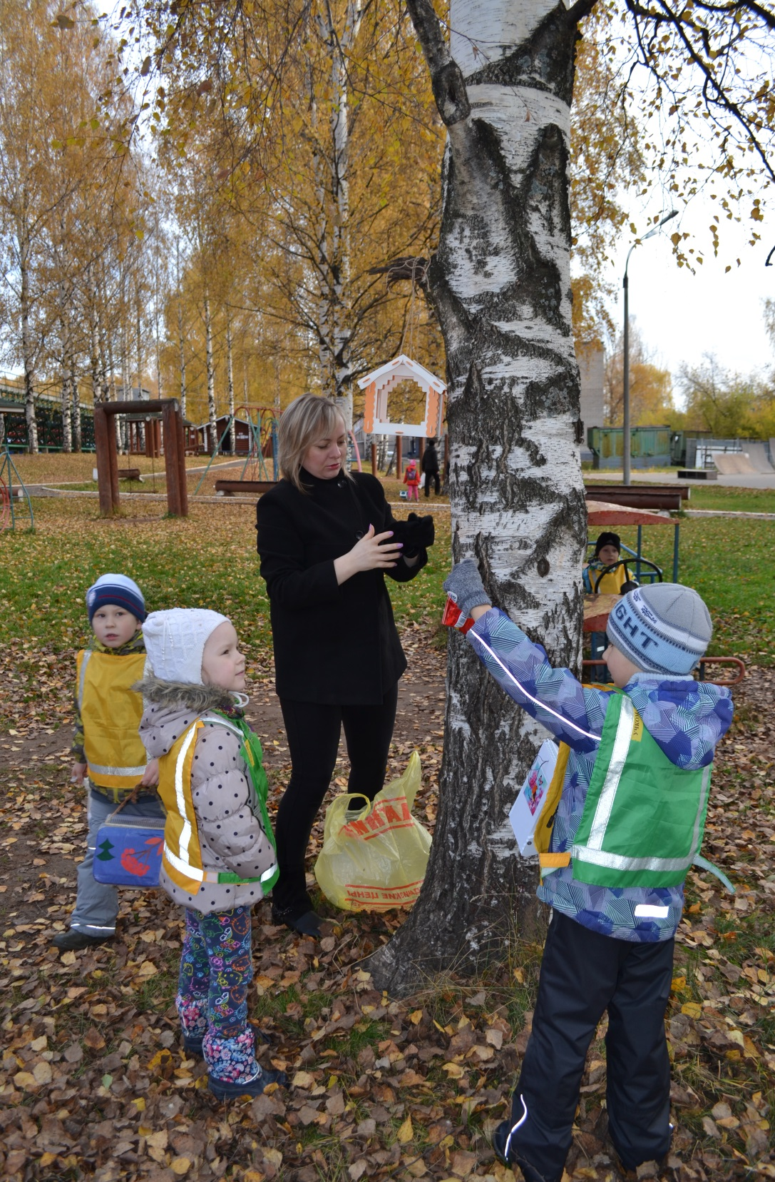

Slide 9
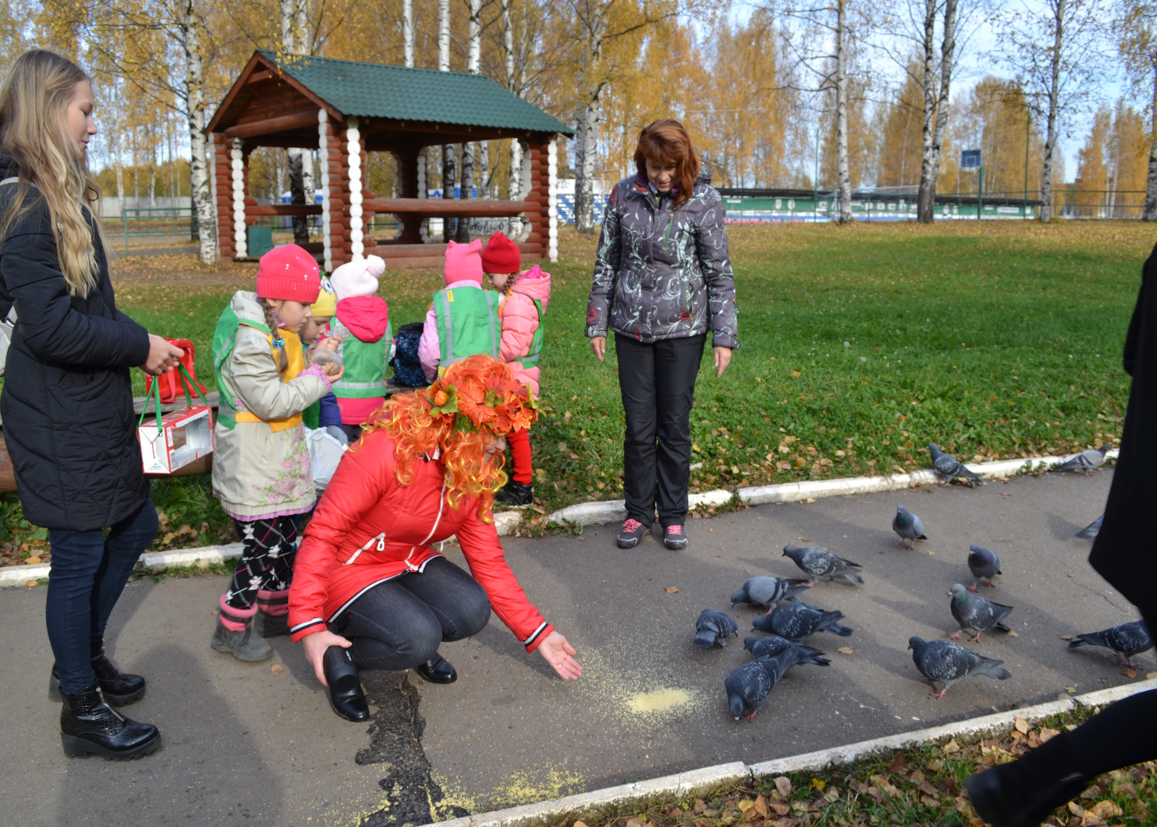
СПАСИБО ЗА ВНИМАНИЕ!

